Slide 1
如何传递概念
10
书本介绍：
A Great Guide by Richard Borden in 1935 • 适合任何写作与演说
Based on the reprint of the same title (Fairfield, NJ: The Economics Press, 1935)
Dr. Rick Griffith • 博士 • 新加坡神学院 • BibleStudyDownloads.org

Slide 2
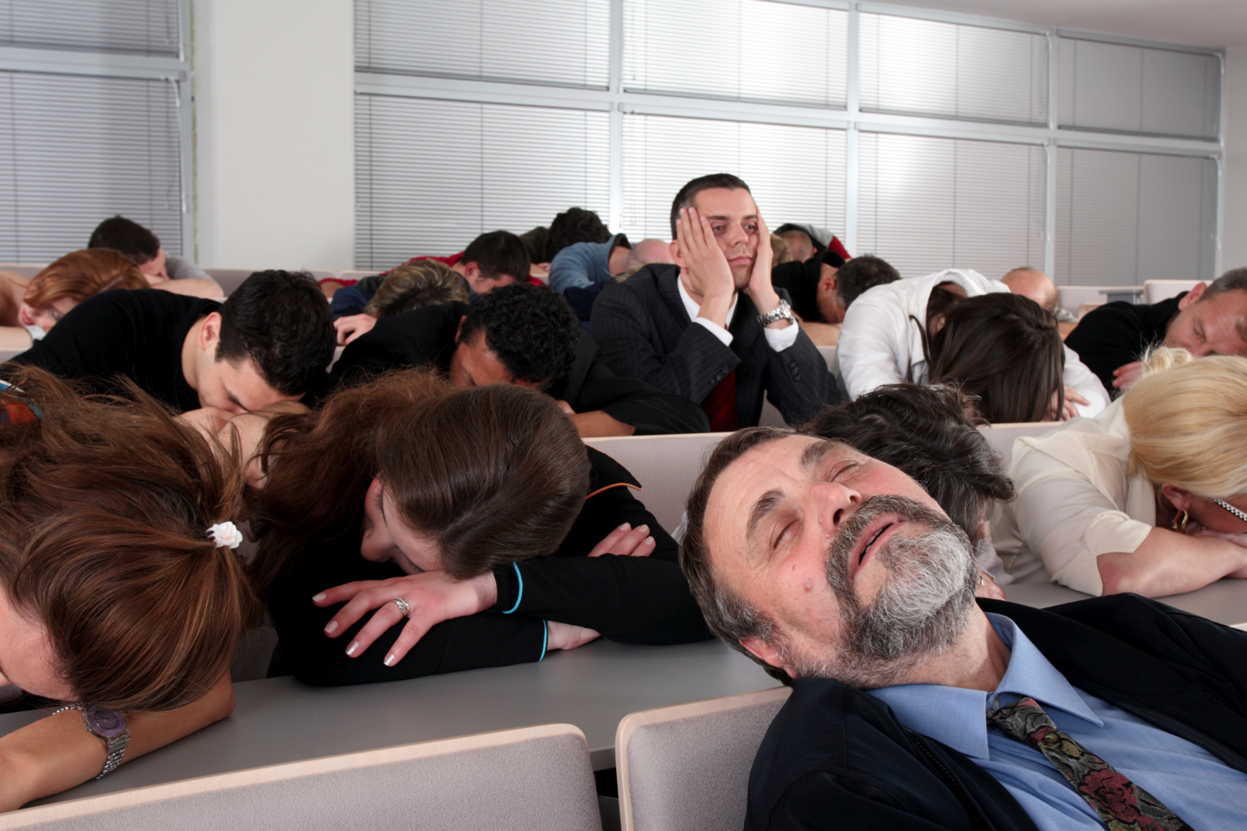
多数讲员很没劲…

Slide 3
如何使人们 聆听我们呢?

Slide 4
讲道的四个目标…
25
真实
有趣味性
清晰
相关性

Slide 5
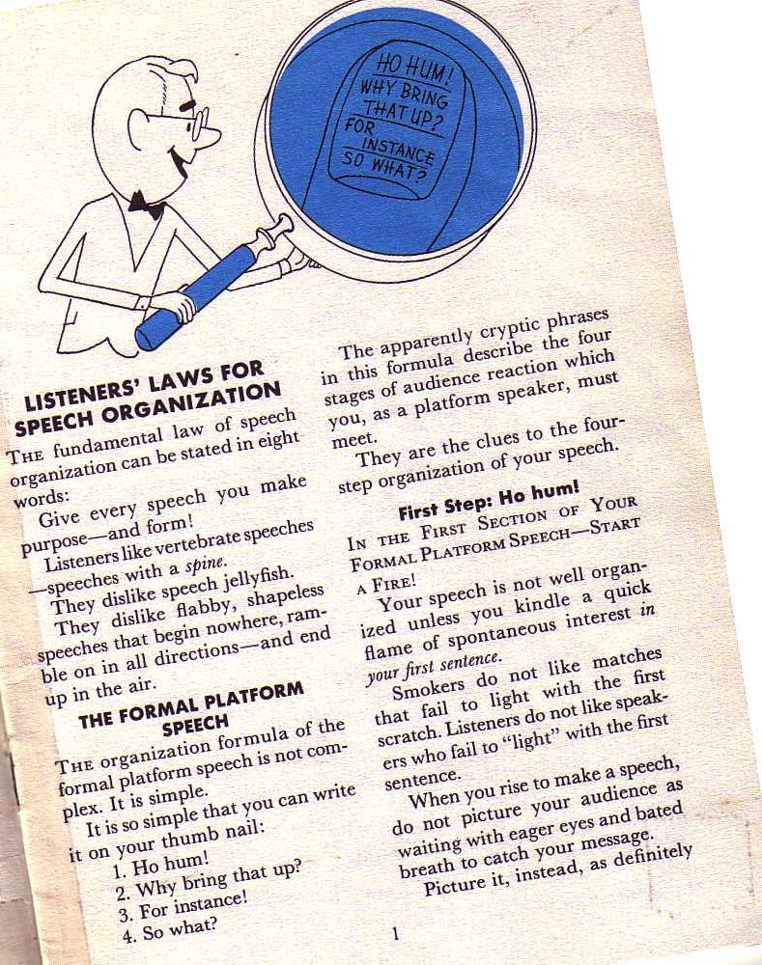
Borden 的大意
10-11
演说的基本法则可以归纳为十字真言:
给每项演说
目的与格式
Richard Borden, How to Communicate Ideas, 1

Slide 6
正规演说的组织
11a
 | 听众的反应 | 演说者的解决方案 | 讲道的平行
1 | 浩哼! | 点一把火 | 捕捉兴趣
2 | 为何要带出来? | 建一道桥 | 唤起需要
3 | 比如! | 落实个案 | 提出例证
4 | 那又怎样? | 要求行动 | 建议应用
改编自 Richard Borden, How to Communicate Ideas, 1

Slide 7
Borden的步骤: 演说要回答的问题…
11a
真实: 内容 法则
有趣味性: 浩哼!
打个比方!
相关性
清晰: 措辞 法则
为什么提出来?
那又如何?
编自 Richard Borden, How to Communicate Ideas, 1

Slide 8
你应该说些什麽?
(内容)

Slide 9
听众的法则 － 内容
11a
听众会喜欢的演说内容 “比如”…
以故事形式
与名人有关
给历史的一页赋予生命
以充满色彩的类比为基础
戏剧化重要的统计数据
与投影契合
Richard Borden, How to Communicate Ideas, 10-14

Slide 10
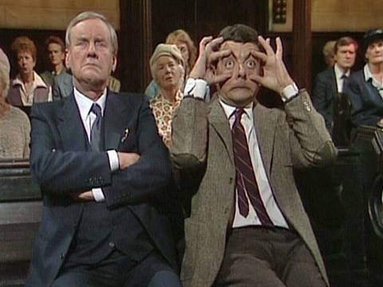
你怎样述说讲文呢?
(传递)

Slide 11
听众的法则 － 措辞
11a
你演说的用字应该是…
没有上蜡 (避免不必要的用字)
绝对正确的文法 (用短句和好的文法)
口语化
具体
生动
清晰
Richard Borden, How to Communicate Ideas, 15-20

Slide 12
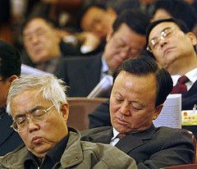
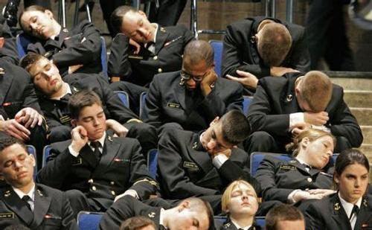

Slide 14
讲道链接地址 BibleStudyDownloads.org
免费获得该讲解!
圣经学习下载
Notes:
The explanation for free!
Preaching/Homiletics link address

